Slide 1
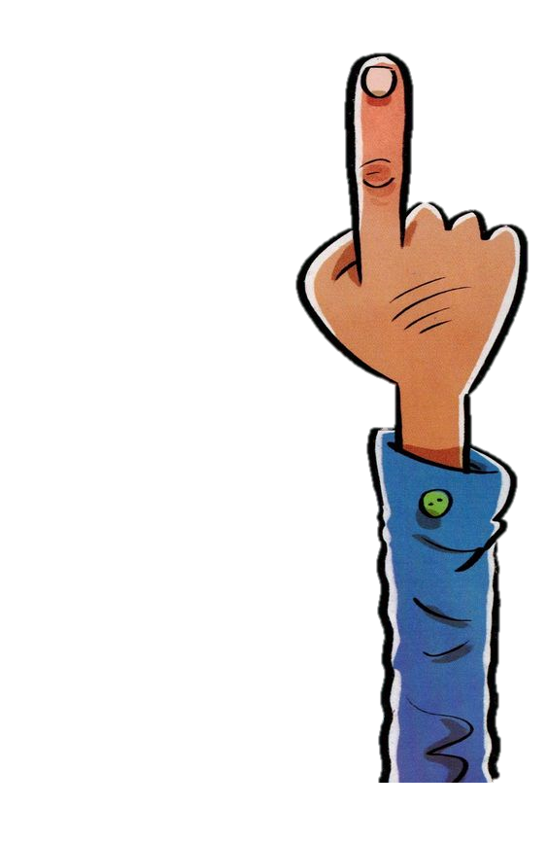
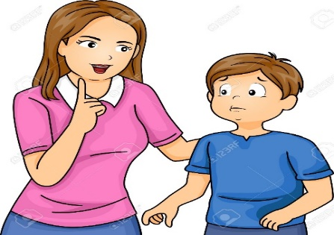
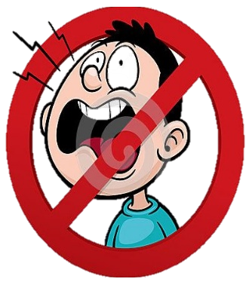
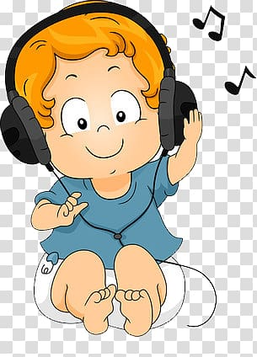
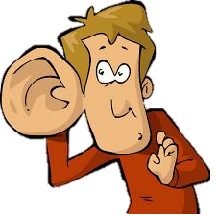

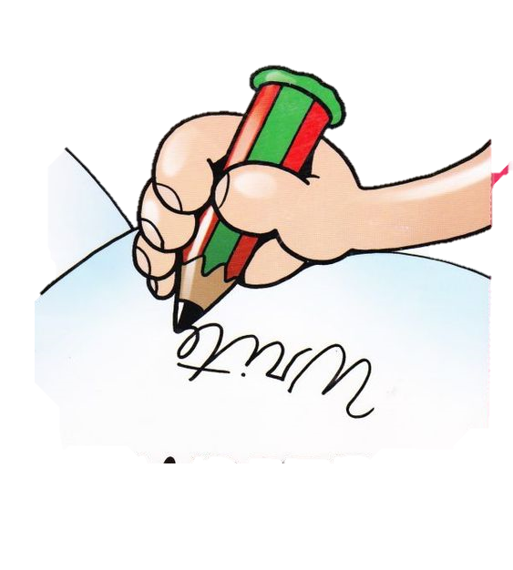
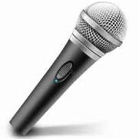

قَوانين حِصَّة التعلم عن بعد
اُفَكِّر وأُجيب بِمُفْرَدي
دونَ مساعَدَة أُمي
أسْتَأذِن قَبْلِ التَّحّدًّث
أَبْتَعِد عَنْ ضّجيج
مَنْ حَوْلي
اْسْتَمِع إلى الْمُعَلَّمة
بِتِرْكيز
X
ألْتَزِمُ الصَّمْتُ وأغلِق مُكَبِّرُ الصَّوت
( الميكرفون )
الْبَرْنامج مُراقَب
أًدَوِّن مُلاحَظاتي

Slide 2

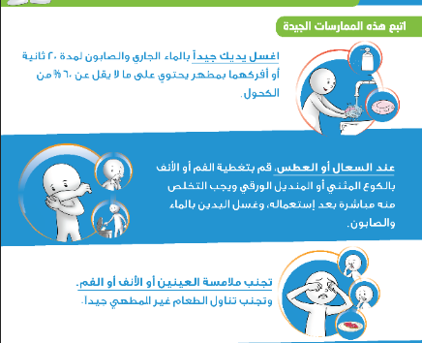
للوقاية من فايروس كورونا

Slide 3
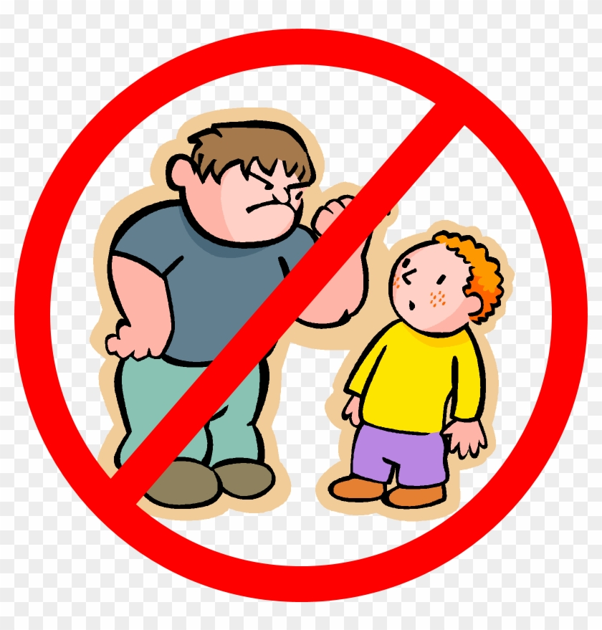

اليوم الأربعاء
التاريخ : 17 يونيو /2020
الموافق : 25 شوال 1441
عنوان الوحدة : أنا شجاع
عنوان الدرس : التنمر ( نص معلوماتي )
نواتج التعلم :
1- يقرأُ المتعلمُ النصوصَ بطلاقة ِقراءةً جهريةً مراعيا التنغيمَ والضبط َالسليمِ.
2- يُدْعم أفكار نص معلوماتي من خلال الاستدلال بالتفاصيل .
3- يلخص فكر وتفاصيل ما قرأ .

Slide 4
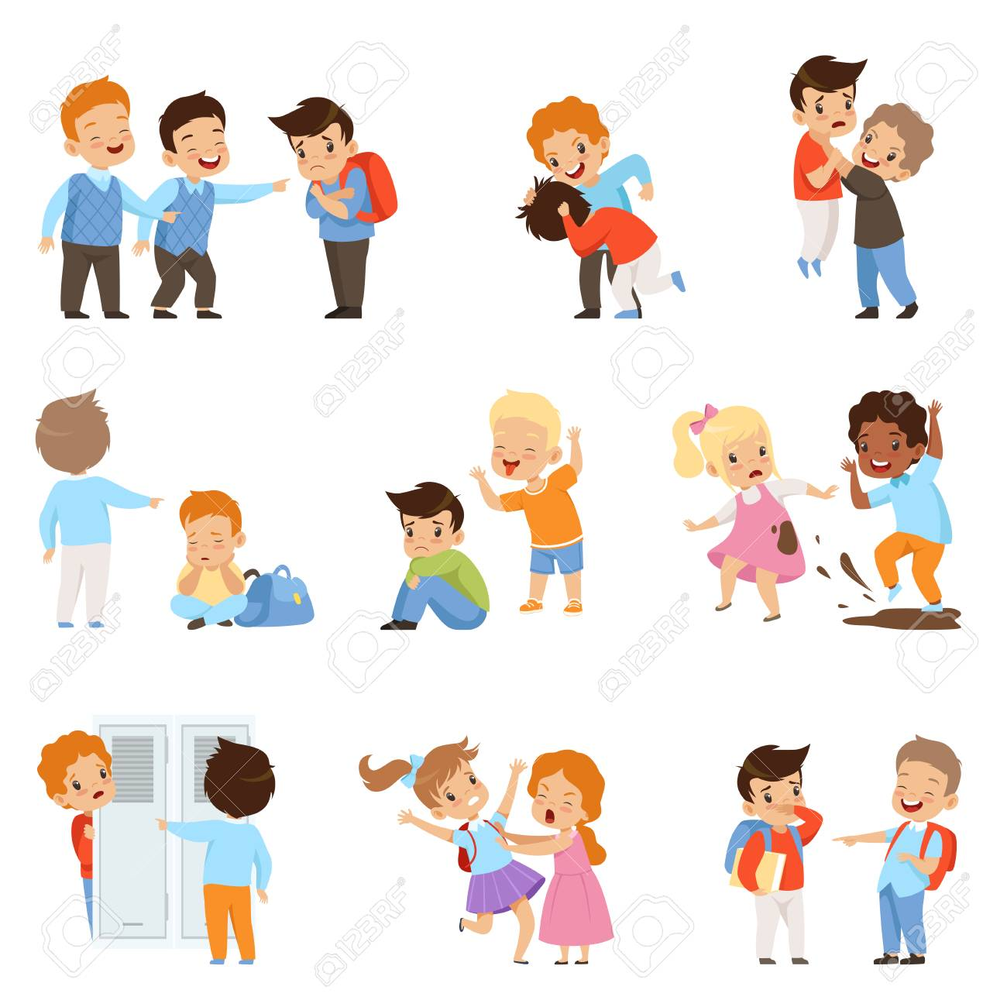
عـلاج التنـمر

Slide 5
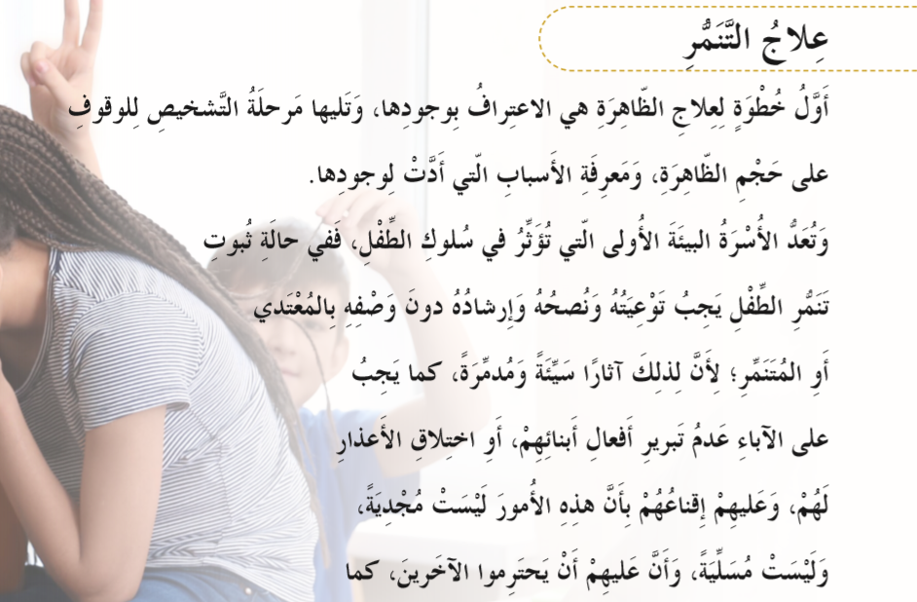
اذكر أول خطوة لعلاج ظاهرة التنمر ؟

Slide 6
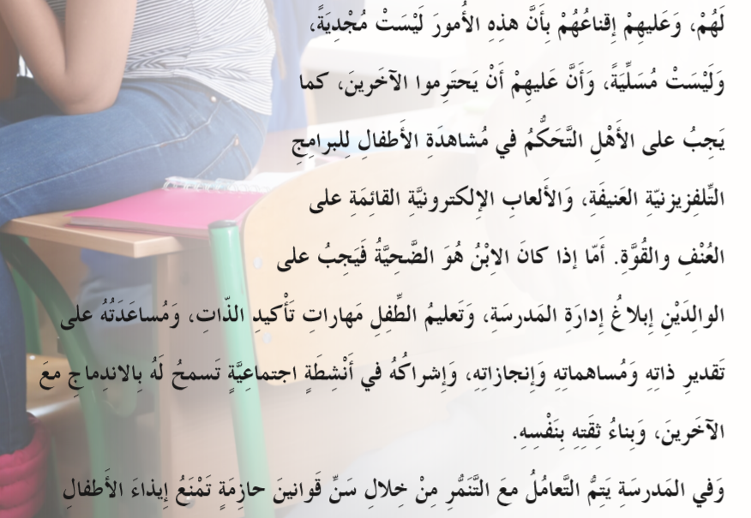
اذكر ثلاث خطوات لمساعدة المتنمر عليه
(الضحية) ؟

Slide 7
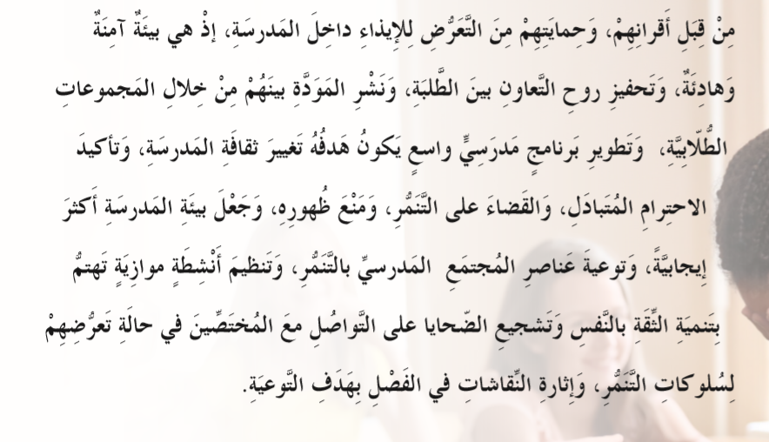
كيف يتم التعامل في المدرسة مع ظاهرة التنمر؟

Slide 8
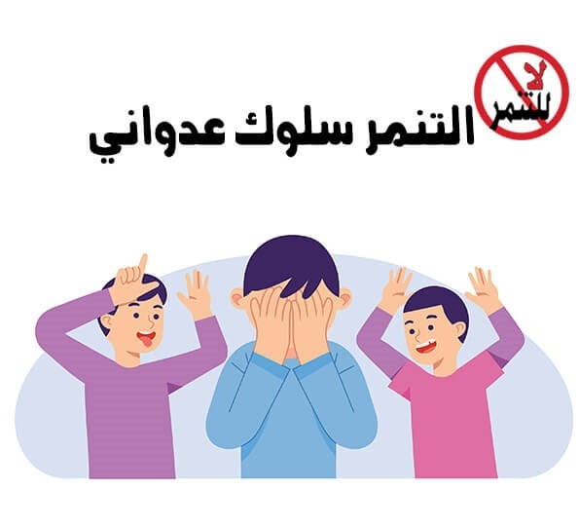
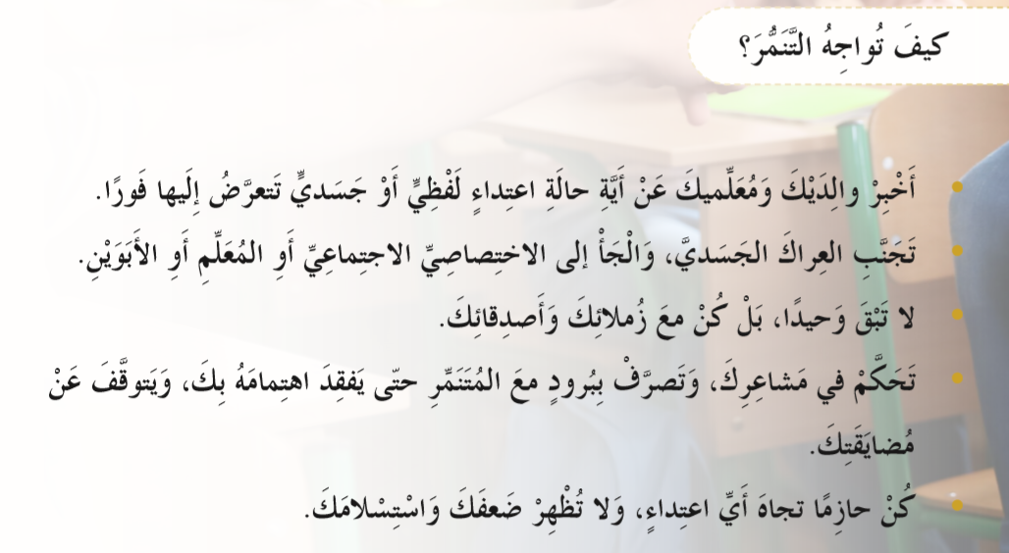

Slide 9
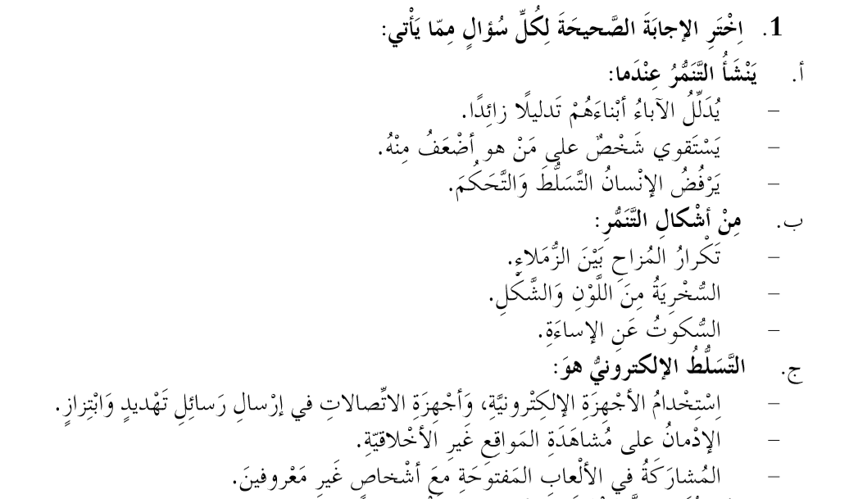

Slide 10
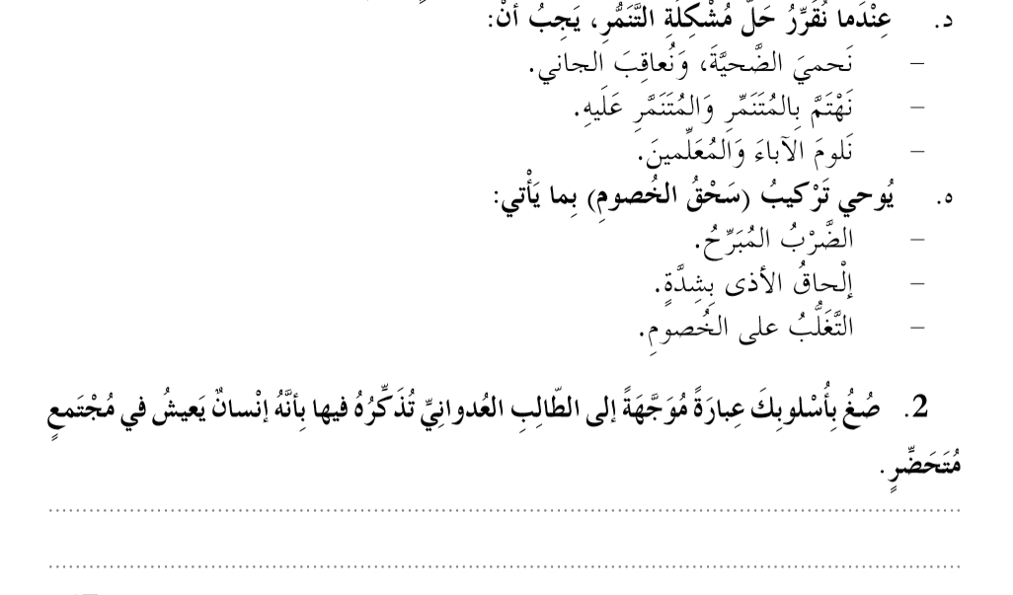

Slide 11
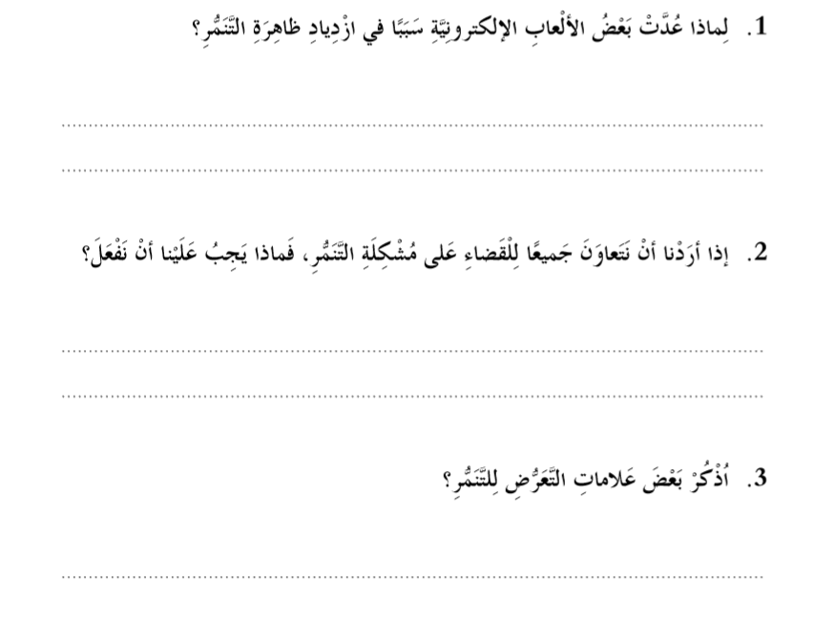
لأنها تعتمد على مفاهيم القوة الخارقة وسحق الخصوم .
فرض قوانين تمنع إيذاء الأطفال ، تطوير برنامج مدرسي هدفه القضاء على التنمر .
تحول الطالب إلى شخص عدواني وافتعاله الشجارات ، ظهور الكدمات ، الشعور بالخوف وعدم الأمان ، تراجع المستوى الدراسي .

Slide 12
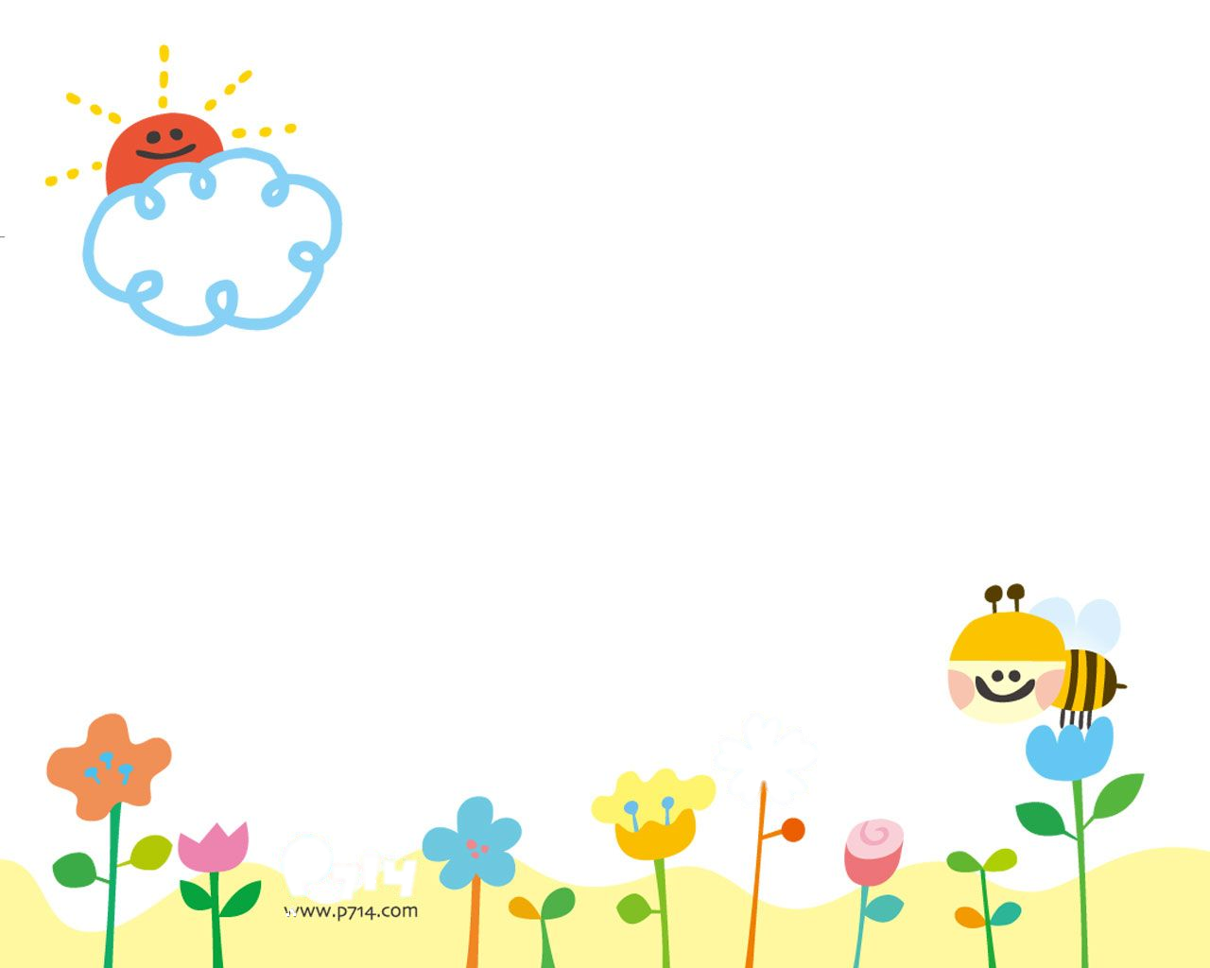




1
ما هو شعورك تجاه الدرس؟
بطاقة خروج
من الحصة
2
ماذا تعلمت من الدرس؟
ما الذي أعجبك في الدرس؟
3

